Slide 1



TRƯỜNG TIỂU HỌC SỐ VĂN ĐỨC
CHÀO MỪNG QUÝ THẦY CÔ
VỀ DỰ GIỜ THĂM LỚP
Môn Tiếng Việt lớp 3
Luyện tập: Câu kể.
Dấu chấm hỏi, dấu chấm than
Giáo viên: Trương Thị Huyền
Lớp: 3A1

Slide 2

Tiết 3

Slide 3

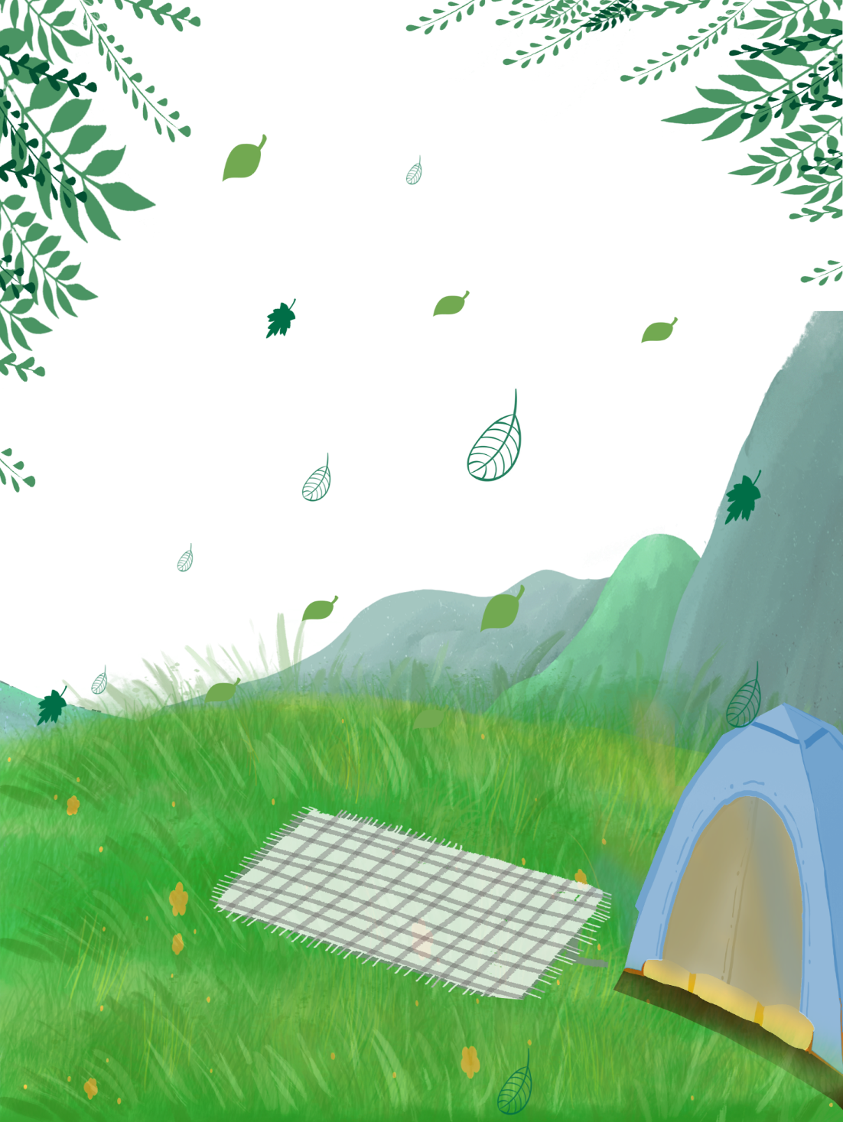



Thứ Bảy ngày 14 tháng 10 năm 2024
Tiếng Việt
Khởi động

Slide 4


Luyện tẬP

Slide 5
Thứ Bảy ngày 08 tháng 10 năm 2022
Tiếng Việt
Luyện tập: Câu kể. Dấu chấm hỏi, dấu chấm tha

Slide 6



1. Các câu trong đoạn dưới đây được gọi là câu kể. Hãy sắp xếp các câu đó vào nhóm thích hợp.
⁽¹⁾ Tớ là bút nâu. ⁽²⁾ Tớ cao nhất hộp bút vì hiếm khi được gọt. ⁽³⁾ Đây là bút đỏ, bạn của tớ. ⁽⁴⁾ Bút đỏ thì thấp một mẩu vì được gọt quá nhiều. ⁽⁵⁾ Tớ dùng keo gắn bút đỏ vào bên cạnh tớ để bạn nhìn được ra ngoài hộp bút.
(Theo Nguyễn Trà)

Slide 7




Chia sẻ
Trình bày
Nhận xét

Slide 8

1. Các câu trong đoạn dưới đây được gọi là câu kể. Hãy sắp xếp các câu đó vào nhóm thích hợp.
⁽¹⁾ Tớ là bút nâu. ⁽²⁾ Tớ cao nhất hộp bút vì hiếm khi được gọt. ⁽³⁾ Đây là bút đỏ, bạn của tớ. ⁽⁴⁾ Bút đỏ thì thấp một mẩu vì được gọt quá nhiều. ⁽⁵⁾ Tớ dùng keo gắn bút đỏ vào bên cạnh tớ để bạn nhìn được ra ngoài hộp bút.
(Theo Nguyễn Trà)
⁽¹⁾ Tớ là bút nâu.
⁽³⁾ Đây là bút đỏ, bạn của tớ.
⁽²⁾ Tớ cao nhất hộp bút vì hiếm khi được gọt.
⁽⁴⁾ Bút đỏ thì thấp một mẩu vì được gọt quá nhiều.
⁽⁵⁾ Tớ dùng keo gắn bút đỏ vào bên cạnh tớ để bạn nhìn được ra ngoài hộp bút.

Slide 9


2. Chọn thông tin đúng về câu kể.
Dùng để kể, tả, giới thiệu.
Dùng để hỏi.
Kết thúc bằng dấu chấm.
Kết thúc bằng dấu chấm than.

Slide 10

3. Xếp các câu dưới đây vào nhóm thích hợp và giải thích vì sao em xếp như vậy
Câu kể
a. Bút nâu trông như thế nào?
b. Bút nâu là một người bạn tốt.
c. Bút nâu nhảy với bút vàng, lắng nghe ước mơ của bút tím.
Câu hỏi
d. Bút nâu gắn bút đỏ vào bên cạnh mình để làm gì?

Slide 11

4. Tìm dấu câu (dấu chấm, dấu chấm hỏi, dấu chấm than) thay cho ô vuông.
.
Minh là thành viên của lớp 3A Minh vừa chuyển từ trường khác đến Bạn ấy vui vẻ giới thiệu:
Tớ tên là Tuệ Minh Tớ thích chơi cờ vua và múa ba lê
Các bạn xôn xao:
Tên của cậu đẹp quá
Tớ cũng thích chơi cờ vua lắm
Cậu có muốn tham gia câu lạc bộ cờ vua cùng tớ không
.
.
.
!
!
?

Slide 12


Vận dụng

